Slide 1



UỶ BAN NHÂN XÃ MINH TÂN
TRƯỜNG MẦM NON MINH THUẬN
DỰ ÁN STEAM
Đề tài: Làm thuyền nổi trên mặt nước
Chủ đề : Giao thông
Độ tuổi: 3 - 4 tuổi
Giáo viên dạy: Phạm Thị Thanh Thủy
Năm học: 2025 - 2026
Notes:
Phạm Thị Thanh Thuỷ– MN Minh Thuận

Slide 2


Giai đoạn 1
Mở dự án
Notes:
Phạm Thị Thanh Thuỷ– MN Minh Thuận

Slide 3

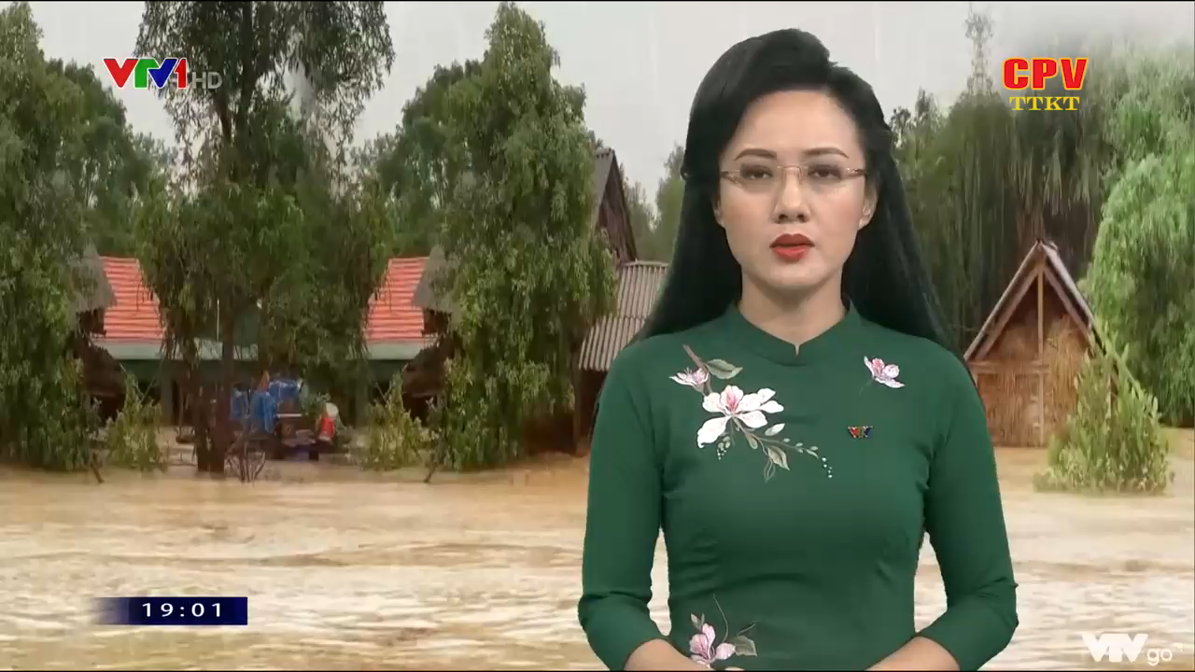
Notes:
Phạm Thị Thanh Thuỷ– MN Minh Thuận

Slide 4
Giai đoạn 2
Triển khai các hoạt động dự án
Notes:
Phạm Thị Thanh Thuỷ– MN Minh Thuận

Slide 5
Khám phá và tìm giải pháp
Notes:
Phạm Thị Thanh Thuỷ– MN Minh Thuận

Slide 6
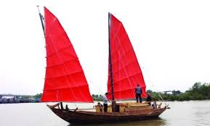

Slide 7
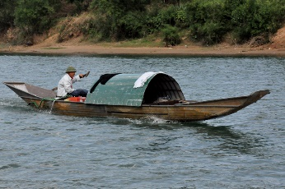

Slide 8
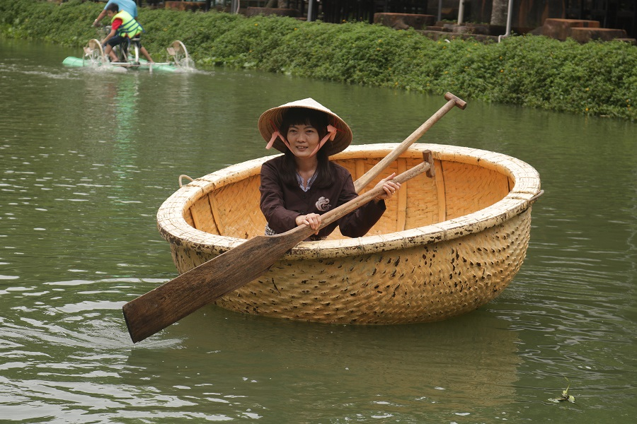

Slide 9
Khám phá và tìm giải pháp
Notes:
Phạm Thị Thanh Thuỷ– MN Minh Thuận

Slide 10
Lên kế hoạch
Notes:
Phạm Thị Thanh Thuỷ– MN Minh Thuận

Slide 11
Thiết kế
Notes:
Phạm Thị Thanh Thuỷ– MN Minh Thuận

Slide 12

Hát và vận động
“Em đi chơi thuyền”
Notes:
Phạm Thị Thanh Thuỷ– MN Minh Thuận

Slide 13
Chế tạo
Notes:
Phạm Thị Thanh Thuỷ– MN Minh Thuận

Slide 14

Giai đoạn 3: Đóng dự án
Notes:
Phạm Thị Thanh Thuỷ– MN Minh Thuận

